Slide 1
স্বাগতম
Notes:
স্লাইডটি পাঠসংশ্লিষ্ট করা হয়েছে। ছবি নিয়ে শিক্ষার্থী প্রশ্ন করলে উত্তর দিতে হবে, না করলে এই স্লাইড নিয়ে আলোচনা নিষ্প্রয়োজন।

Slide 2
পরিচিতি
পাঠ উপস্থাপনায় :-
মোঃআমিনুল ইসলাম
সহকারী শিক্ষক
ডি.এন.হাই স্কুল।
চাঁদপুর।
মোবাইল :০১৮১৯১৭৪৫৩৪।
শ্রেণি: সপ্তম
বিষয়: বাংলা প্রথম পত্র
সময়:-৫০ মিনিট।
Notes:
শিক্ষক অন্যের পরিচিতি Hide করে নিতে পারেন।

Slide 3
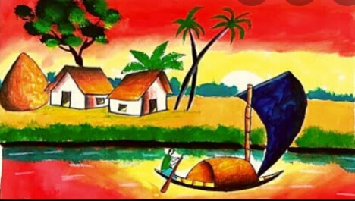
আমরা কি দেখতে পাচ্ছি?
একটি ছবি
ছবিটি তৈরি করতে কী কী জিনিস দরকার হয়েছে?
কাগজ, রঙ,তুলি, পেন্সিল --
Notes:
এই স্লাইডে প্রশ্নোত্তর এর মাধ্যমে পাঠ ঘোষণার চেষ্টা করা হয়েছে। শিক্ষক তার নিজস্ব অন্য উপায়েও পূর্বজ্ঞান যাচাই এর মাধ্যমে পাঠ ঘোষণা করতে পারেন।

Slide 4
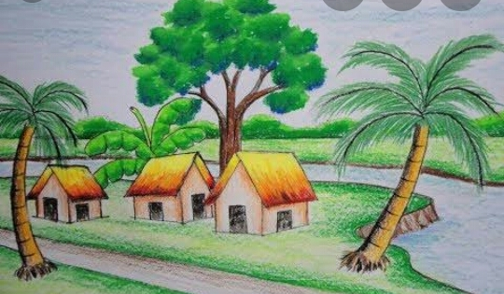
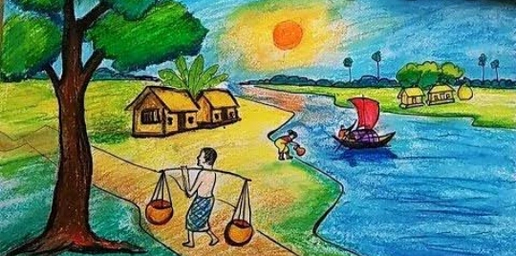
আজকেরপাঠ:-ছবির রং
হাশেম খান
Notes:
আজকের পাঠ হেমন্ত ঋতু হলো কার্তিক ও অগ্রহায়ণ মাস ------- বাংলার শিল্পীদের শিল্পকর্ম সারা বিশ্বে প্রশংসা পাচ্ছে পর্যন্ত

Slide 5
শিখনফল
এ পাঠ শেষে শিক্ষার্থীরা-
১) নির্বাচিত অংশটুকু শুদ্ধ উচ্চারণে পড়তে পারবে।
২) নতুন শব্দগুলোর অর্থসহ বাক্য গঠন করতে পারবে।
৩) বাংলাদেশের ঋতু বৈচিত্র্যে প্রকৃতির রং রূপ পরিবর্তন বিশ্লেষণ করতে পারবে।
Notes:
শিক্ষক শিখনফল দেখাতেও পারেন আবার নাও পারেন।

Slide 6
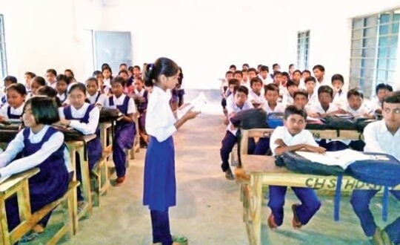
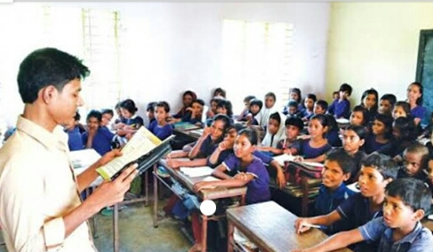
সরব পাঠ
আদর্শ পাঠ
Notes:
শিক্ষক নিজে আদর্শ পাঠ দিবেন এবং শিক্ষার্থীদের দ্বারা সরব পাঠ সম্পন্ন করাবেন।

Slide 7
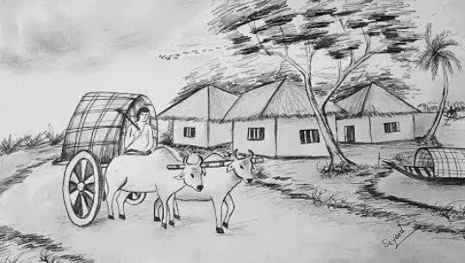
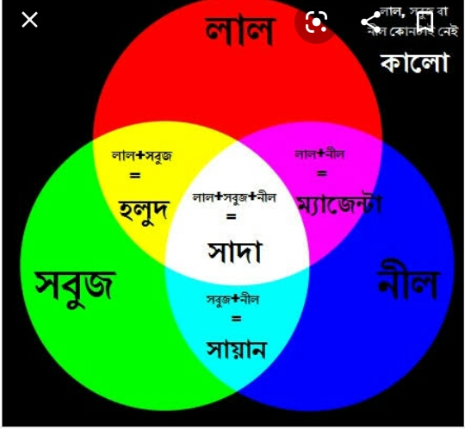
সাদা জমিনে পেন্সিপলে আঁকা ছবি।
মৌলিক রং ও মাধ্যমিক রং।

Slide 8
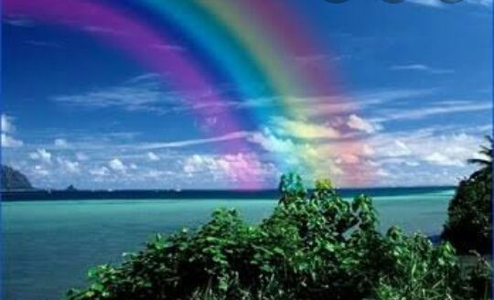
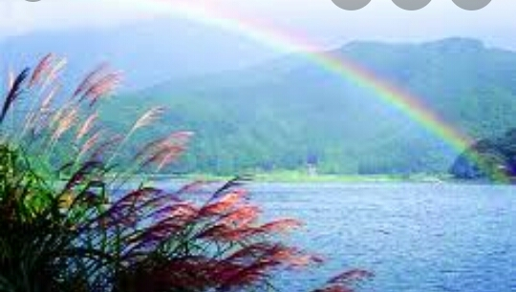
বৃষ্টি শেষে আকাশে রংধনু।

Slide 9
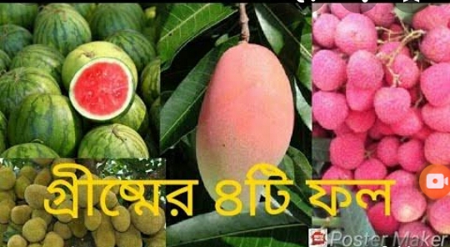
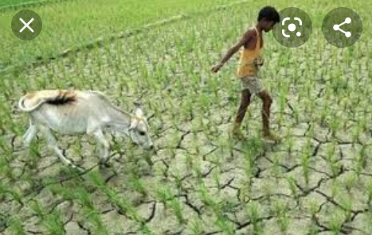
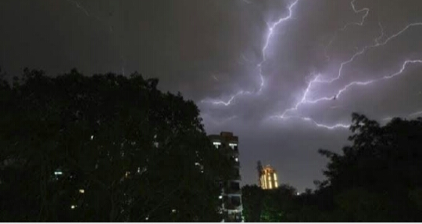
গ্রীষ্মের ফল। গ্রীষ্মের মাঠ। গ্রীষ্মের মেঘলা আকাশ।

Slide 10
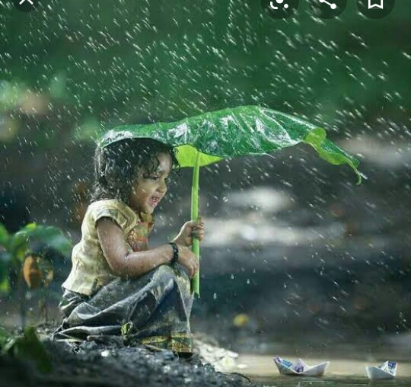
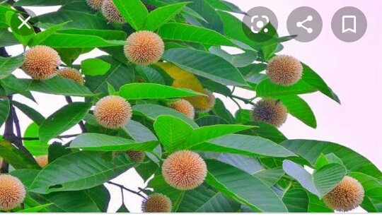
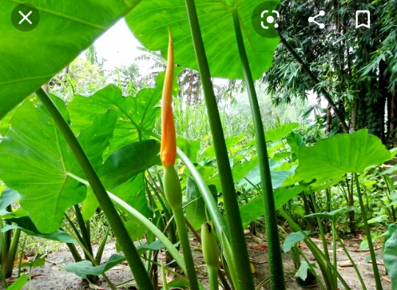
বৃষ্টি পড়ার দৃশ্য। কদম ফুল। কচুর ফুল।

Slide 11
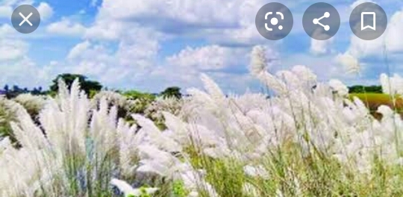
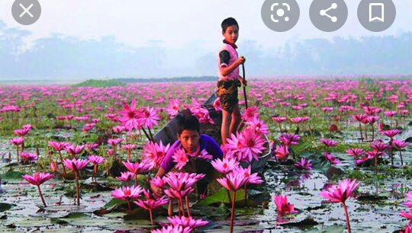
কাশ ফুল ও আকাশে সাদামেঘের বেলা। বিলে- ঝিলে ফোটন্ত শাপলা।

Slide 12
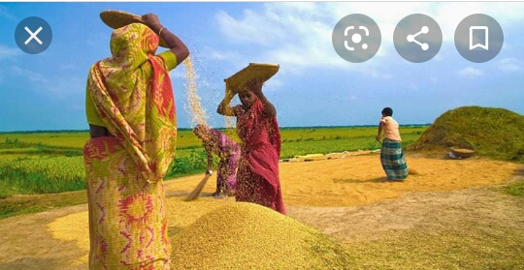
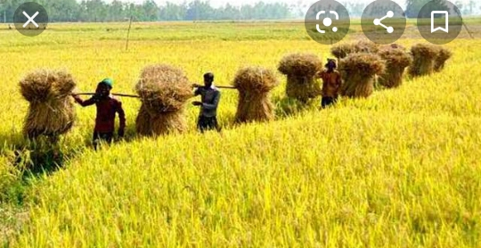
হেমন্তর মাঠ গেরুয়া রংএর ধান। হেমন্তর হলুদ ফসলের মাঠ।

Slide 13
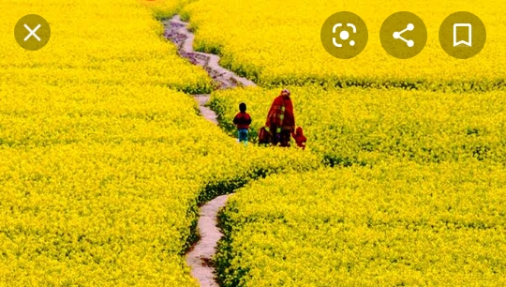
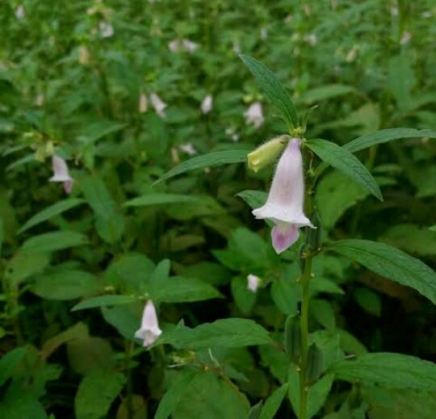
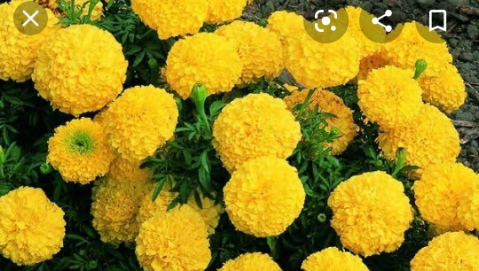
শীতকালে সরিষার ক্ষেত। তিলের ফুল। শীতে ফোটা ফুল।
Notes:
এই স্লাইডে একের পর এক ছবিগুলো আসবে এবং শিক্ষার্থীদের প্রশ্ন করা হবে: পাঠের সাথে ছবিগুলোর সম্পর্ক কী তা Text আকারে দেখানো হবে। এরপর বিষয়বস্তু আলোচনা করা হবে।

Slide 14
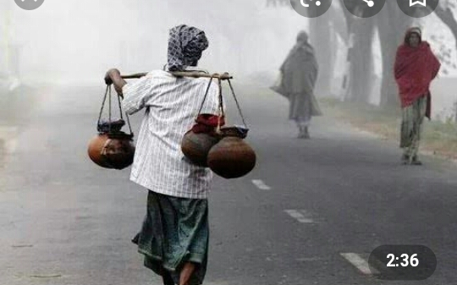
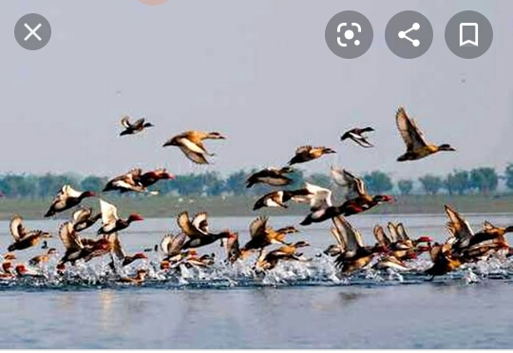
শীতের প্রকৃতি ও পোশাক। অতিথি পাখি।
Notes:
এই স্লাইডে একের পর এক ছবিগুলো আসবে এবং শিক্ষার্থীদের প্রশ্ন করা হবে: পাঠের সাথে ছবিগুলোর সম্পর্ক কী তা Text আকারে দেখানো হবে। এরপর বিষয়বস্তু আলোচনা করা হবে।

Slide 15
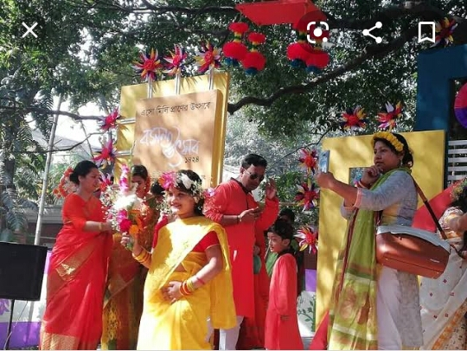
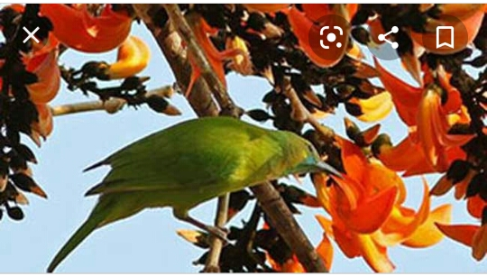
বসন্তের উৎসব ও পোশাক। বসন্তে গাছে গাছে পাখিদের নাচানাচি।।
Notes:
এই স্লাইডে একের পর এক ছবিগুলো আসবে এবং শিক্ষার্থীদের প্রশ্ন করা হবে: পাঠের সাথে ছবিগুলোর সম্পর্ক কী তা Text আকারে দেখানো হবে। এরপর বিষয়বস্তু আলোচনা করা হবে।

Slide 16
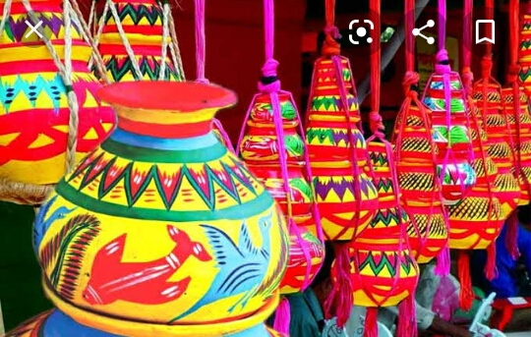
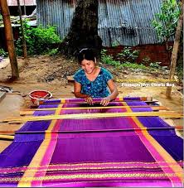
শখের হাড়ি। ক্ষুদ্র নৃগোষ্ঠীর তাঁতে তৈরি কাপড়। শিশুদের আঁকা ছবি।
Notes:
এই স্লাইডে একের পর এক ছবিগুলো আসবে এবং শিক্ষার্থীদের প্রশ্ন করা হবে: পাঠের সাথে ছবিগুলোর সম্পর্ক কী তা Text আকারে দেখানো হবে। এরপর বিষয়বস্তু আলোচনা করা হবে।

Slide 17
দলগত কাজ:-
১)দোয়েল:- বিভিন্ন ঋতুতে ফোটা ফুল এর নাম,
ঋতুর নাম উল্লেখ পূর্বক লিখ।
২)ময়না:- বিভিন্ন ঋতুতে উৎপন্ন ফল ও ফসলের
নাম লিখ।
৩)চুড়ই:- বিভিন্ন ঋতুর প্রাকৃতিক পরিবেশের বিবরণ দাও।
৪) বাবুই:- কোন ঋতুতে কোন রংটির প্রধান্য বেশি ,তার বর্ণনা দাও।

Slide 18
শব্দার্থ :-
ষড় = ছয়।
গেরুয়া = মেটে।
প্রচন্ড = কড়া,কঠোর।
বাহার = শোভা,সৌন্দর্য।
সর্বত্র = সব জায়গায়।
মৌলিক রং = একটি মাত্র রং।
খুউব = খুব।

Slide 19
মূল্যায়ন
বহুনির্বাচনী প্রশ্ন
সঠিক উত্তরের জন্য এখানে ক্লিক করুন
১। ষড়ঋতুর শেষ ঋতু কোনটি?
(ক) শীতকাল।
√
খ) বসন্তকাল।
(গ) বর্ষাকাল।
(ঘ) শরৎকাল।
২। ‘ গেরুয়া’ শব্দের অর্থ কী?
(ক) খবর
(খ) ভেজে
√
(ঘ) শত অব্দ
(গ) মেটে
Notes:
শিক্ষক প্রয়োজনে মূল্যায়নের প্রশ্ন পরিবর্তন করে নিতে পারেন।
সঠিক উত্তরের জন্য ডান পাশের উপরের কোনায় ক্লিক করতে হবে।

Slide 20
সঠিক উত্তরের জন্য এখানে ক্লিক করুন
বহুনির্বাচনী প্রশ্ন
৩। আরাফাত তার দাদুর বাড়ি বেড়াতে গেল,সে দেখল চারদিক পানিতে টইটম্বুর। যদিও বাগানে কদম ফুল দেখে তার ভাল লাগলো তবুও তার মন খারাপ হলো,কারণ-
i. গ্রামের গরিব মানুষরা কাজে যেতে পারছে না।
ii. রাস্তাঘাট কাদামাখাওচলাচলের অনুপযোগী।
নৌকায় ঘুরবে তাই।
নিচের কোনটি সঠিক?
√
(ক) iও ii
খ) ii ও iii.
(গ) i ও iii
(ঘ) i, ii ও iii.
Notes:
শিক্ষক প্রয়োজনে মূল্যায়নের প্রশ্ন পরিবর্তন করে নিতে পারেন।
সঠিক উত্তরের জন্য ডান পাশের উপরের কোনায় ক্লিক করতে হবে।

Slide 21
বাড়ির কাজ
তোমার স্বরণীয় একটি শীতের সকাল সম্পর্কে অনুচ্ছেদ লিখ।

Slide 22
সবাইকে ধন্যবাদ

